Slide 1
Assemblée Générale
ASCM n°2
2 octobre 2020

Slide 2

Connectez-vous à Sparkup
Créer votre profil avec votre prénom
Nom
email
Photo ;-)
Notes:
Nuage de mots : quelle est votre section principale

Slide 3

Ouverture de l’Assemblée Générale
Merci de votre présence pour ce bilan de la saison 2019-2020 de l’Alliance Sportive Crédit Mutuel.
Notes:
JAC & YVES
SPARKUP : En un mot qu’est que ce le sport d’entreprise

Slide 4

Ordre du jour
Ouverture de l’Assemblée Générale Ordinaire par le président
APPROBATION DU PV de l’Assemblée Générale Ordinaire du 27 septembre 2019
Rapport d’activité des responsables de section
Information ouverture/fermeture de Section
Rapport financier
Rapport des réviseurs aux comptes
Approbation des comptes de l’exercice 2019 et décharge au comité
Désignation des réviseurs aux comptes pour l’exercice 2020/2021
Election du nouveau comité et bureau ASCM
Les événements
Rapport moral et clôture de l’AGO
Allocution des personnalités
Conclusion des Présidents

Slide 5
Une organisation inédite
Pour cet événement, nous voulons nous assurer de vous tenir en éveil, de prendre en compte vos questions et avis et permettre le plus d’interaction possible.
Nous vous demandons donc de garder votre téléphone près de vous.

Slide 6

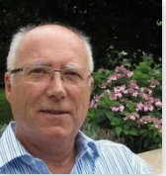
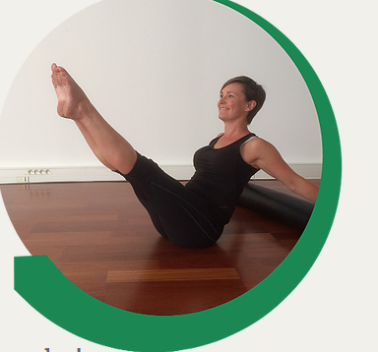
Nos invités d’honneur présents
Isabelle Chevelard DRH Crédit Mutuel Alliance Fédérale
Jean-Claude Dietrich Président d’honneur de l’ASCM
Pascal Heitz notre professeur de pilates
Michèle Albrecht notre professeur de Yoga
Beaucoup n’ont pas pu se libérer pour venir nous soutenir pour cette AG mais nous savons le regret qui est le leur, veuillez les excuser
Notes:
JAC
Je voudrai saluer nos invités ayant pu se rendre disponible.
Ceux qui ne sont pas encore là, se joindront à nous au fur et à mesure de cette AG.

Slide 7
Ouverture de l’AG

Slide 8
Ouverture de l’AG
Le bureau de l’ AG 2020
Président Jacques Guerrini
Secrétaire Virginie Soudier
Scrutateurs

Slide 9
Approbation du PV
de l’AG 2019

Slide 10


Approbation du PV de l’AG 2019
Notes:
VOTE SPARKUP
JAC :
Après ce préambule, j’ouvre donc l’Assemblée Générale statutaire de notre Association, suite à l’invitation qui vous a été adressée par l’entremise de vos responsables de sections et publiée sur notre site.
Pour que l’assemblée se déroule dans les règles de l’art, il nous faut nommer deux scrutateurs pour contrôler les votes !
QUI est volontaire ?
Et comme secrétaire de séance je vous propose de nommer Virginie SOUDIER membre du bureau de l’ASCM/ Elle aura la tâche de rédiger et publier le Compte rendu de cette AG.
Le premier point à l’ordre du jour concerne l’approbation de ce PV.
Le PV de l’assemblée de 2019 est en ligne sur notre site et nous vous avons invité à le consulter.
Ce document reprend le déroulement de l’AG, les extraits des comptes rendus des différents responsables et le rapport Moral.
A la lecture du document, avez-vous des remarques à formuler ?
Aucune remarque n’est formulée
Si ce n’est pas le cas, je vous propose de passer au vote à main levée.

Slide 11
Le tour des sections
Notes:
SPARKUP : connaissez vous bien les sections de l’ASCM
(quizz)

Slide 12
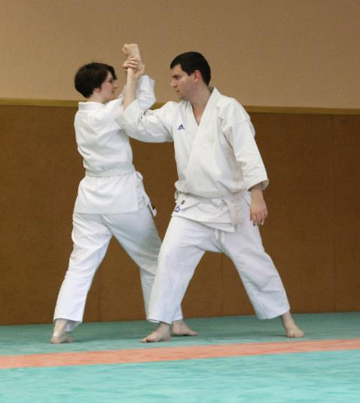

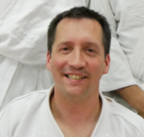
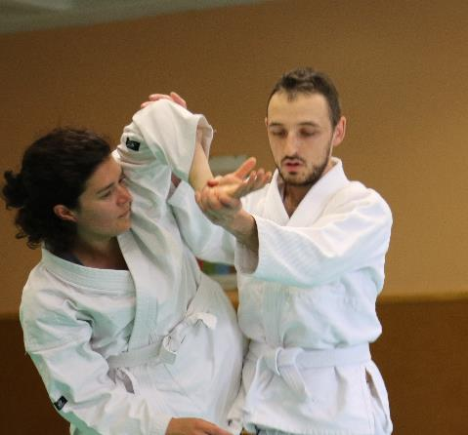
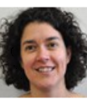
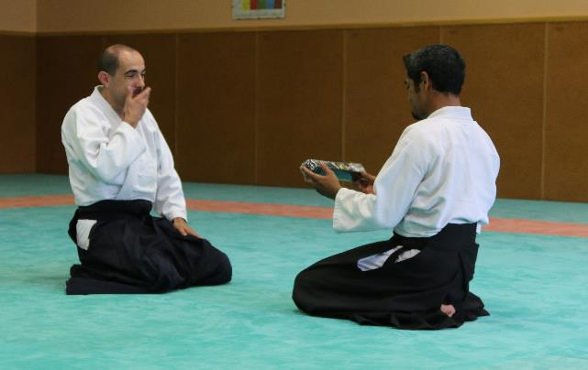
AIKIDO
Responsable
  Philippe Larcher
Binôme
Christine SCHMITT RISS
Complexe Sportif Nelson Mandela
2 Rue du Marais, 67300 Schiltigheim
Jeudi 12h-13h15 // Vendredi 19h30-21h
ascmaikido@creditmutuel.fr
Notes:
Départ Bruno Jouault –
Question sparkup : nb d’année d’activité de Bruno? 2015

Slide 13
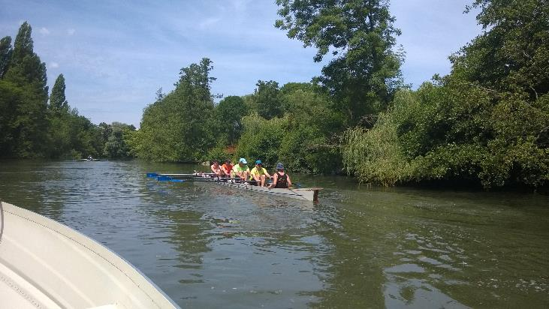


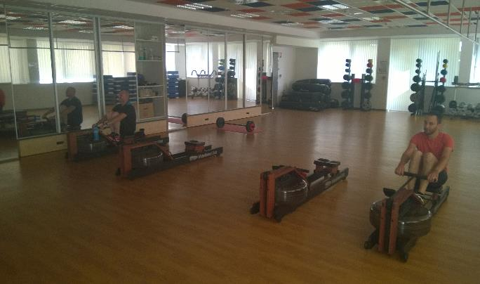

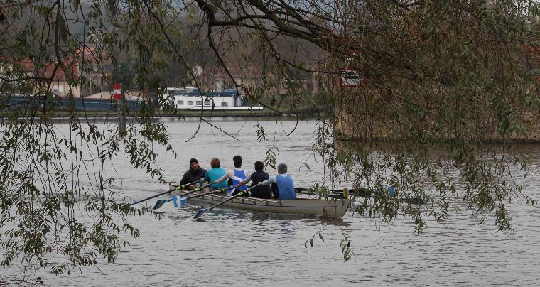
AVIRON
Responsable
  Olivier Baer
Binôme
  Thierry Berthome
Rowing : les mardi & vendredi de 12h à 14h
Canoé sur demande (journée, soir et week-end)
ascmaviron@creditmutuel.fr
Notes:
Présentation : lien PPT

Slide 14
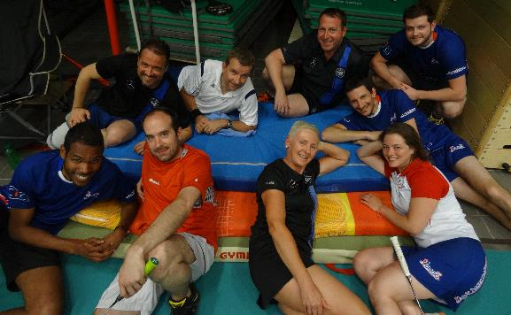
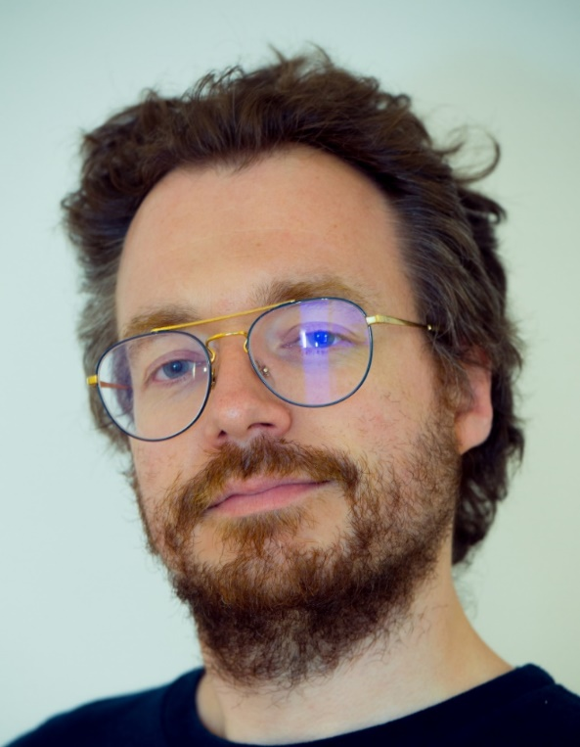
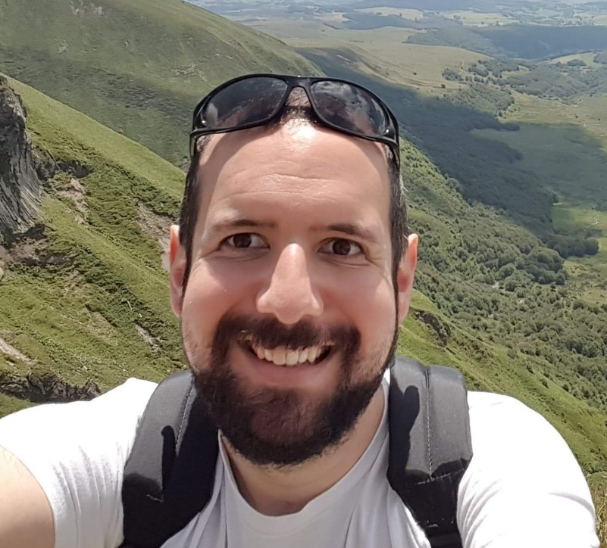
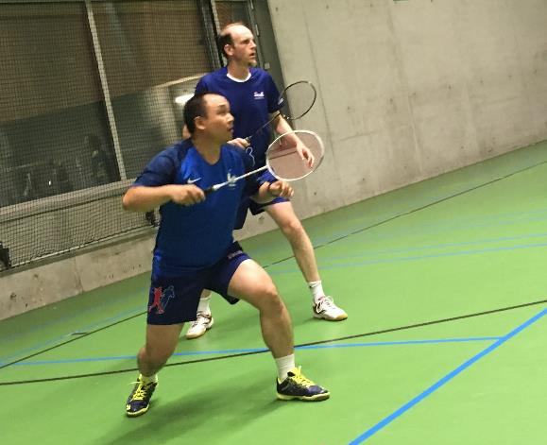

BADMINTON
Loisir / Compétition Mixte
Tous niveaux
Responsable
  Maxime Porté
Binôme
  Alex Ocampo
Gymnase Karine
Mercredi : 18h-20h
Hall AGR
Lundi et Mercredi : 12h-14h*
ascmbadminton@creditmutuel.fr
En pause pendant la période COVID
Notes:
Présentation : lien PPT

Slide 15
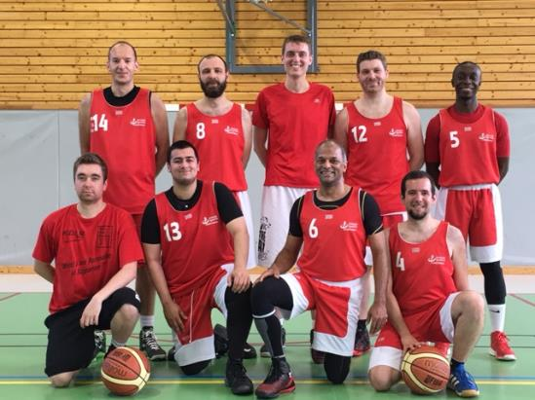

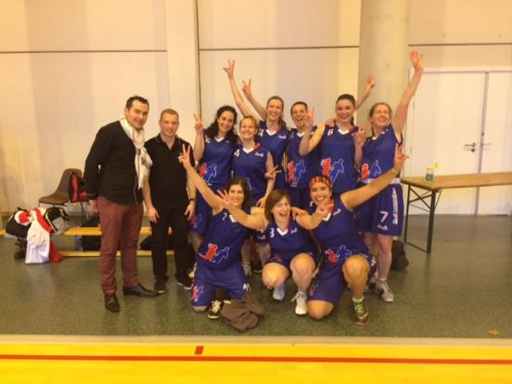
BASKET
Compétition masculine et féminine // Tous niveaux
Responsable
  Arnaud Bocquet
Binôme
  Alexandre WOLF
Gymnase Branly
Féminin : Mardi 18h-20h
Masculin : Jeudi 18h-20h
Pas de présentation
ascmbasket@creditmutuel.fr
Notes:
Pas de présentation

Slide 16
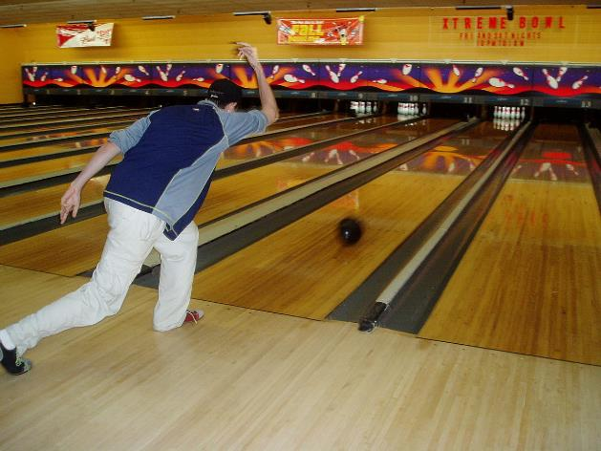

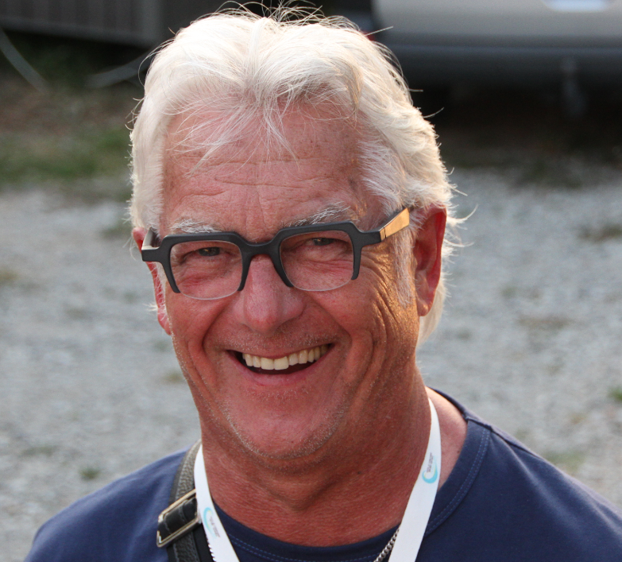
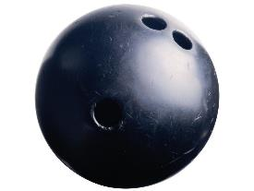
BOWLING
Loisir et compétition // Tous niveaux
Responsable
  Jean-Marie Verinaud
Binôme
  Rémy Heisser
Bowling de L’Orangerie
Lundi, Mardi, Jeudi 19h30-22h30
ascmbowling@creditmutuel.fr
Notes:
Pas de présentation

Slide 17
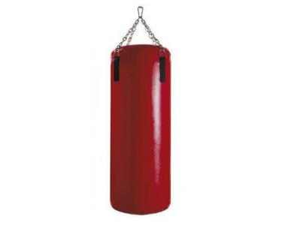
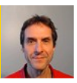
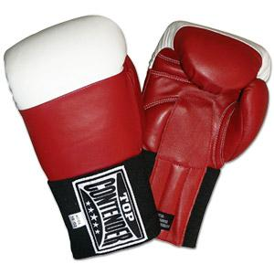
CARDIO BOXE
Loisir // Tous niveaux
Responsable
  Christophe BIEBER
Binôme
  Muriel KADER
Club PANZA
Lundi – 12h30-13h30
Mercredi – 19h-20h30
Vendredi – 19h30-21h30
ascmcardioboxe@creditmutuel.fr
Notes:
Pas de présentation

Slide 18
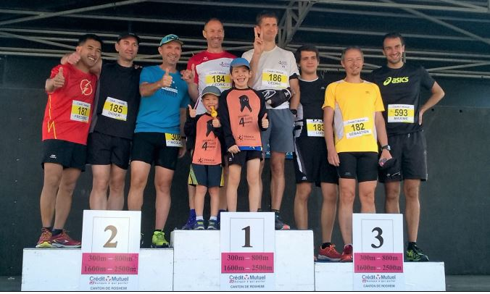
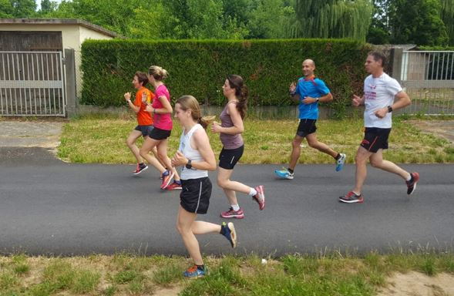

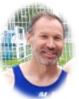

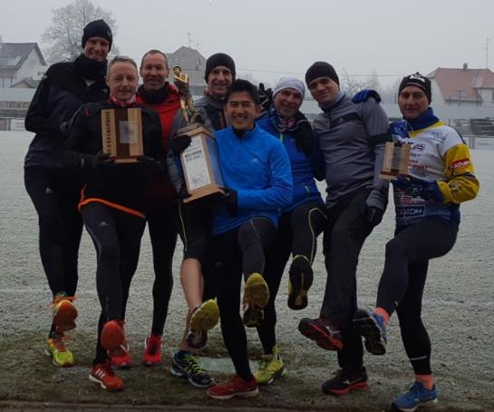
Course à pied
Loisir et Compétition masculine et féminine
Tous niveaux
Responsable
  Frédéric Nguyen
Binôme
  Cédric Grenados
Stade de l’ILL
Mardi de 12h à 13h15 et 16h30 à 17h30
Jeudi : de 12h00 à 13h15
Stade de l’ILL ou à l’Orangerie
les lundis, et Vendredis : de 12h00 à 13h00
ascmcourseapied@creditmutuel.fr
Notes:
Présentation : lien PPT

Slide 19
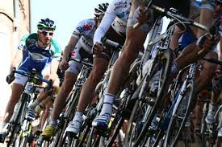



CYCLO
Loisir et compétition // Tous niveaux
Responsable
  Jean Georges DONIUS
Binôme
  Matthieu FARGETTON
Partout // Tous les jours
ascmcyclo@creditmutuel.fr
Notes:
Présentation : lien PPT

Slide 20
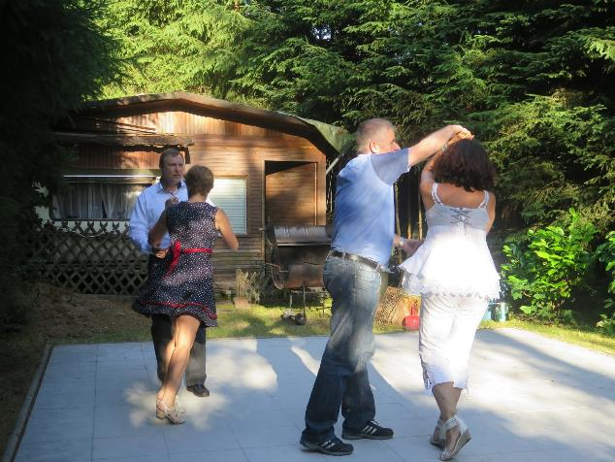

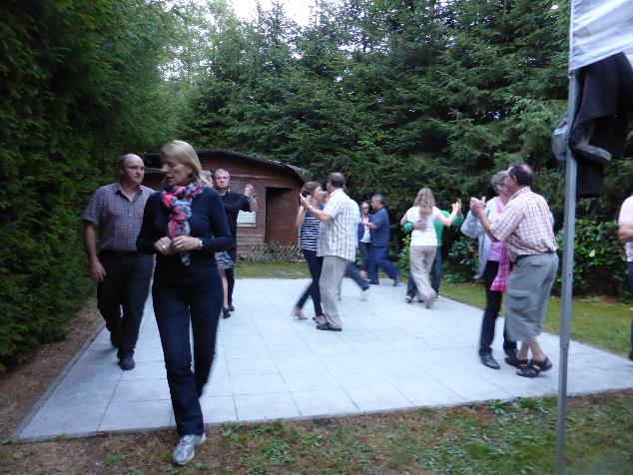
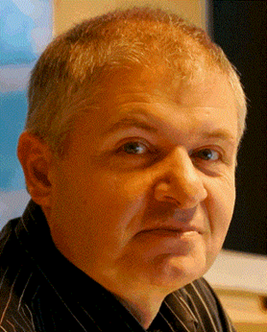
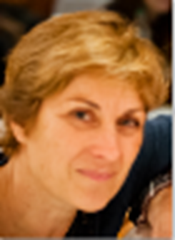
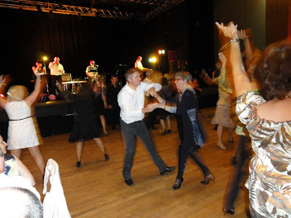

DANSE & SALSA
Section en veille …
Responsable
  Thierry Dadure
Binôme
  Sonia Kautzmann
Binôme Salsa
  Frédéric Nguyen
Notes:
Question sparkup : durée de mission dans le comité de Thierry et Sonia? 2015

Slide 21
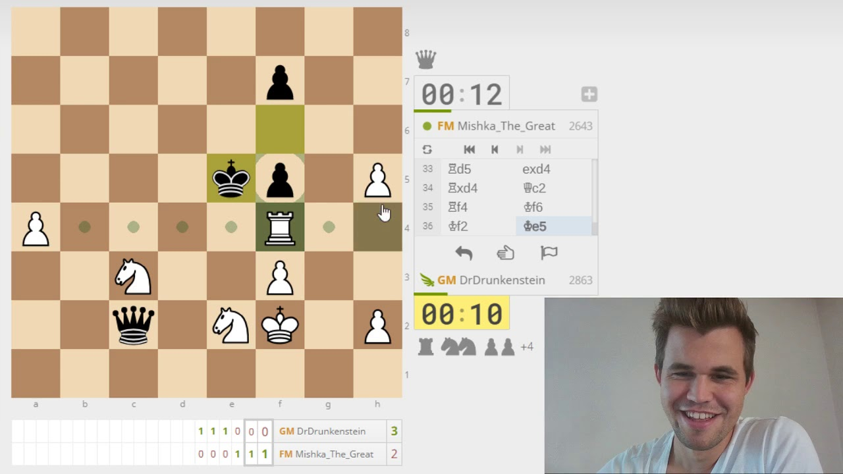


ECHECS
Loisir // Tous niveaux
Responsable
  Claude Wackel
Lieu de rencontre le site internet https://lichess.org
Soir de la semaine le jeudi plage 19-23h
ascmechecs@creditmutuel.fr
Notes:
Présentation : lien vers PPT

Slide 22
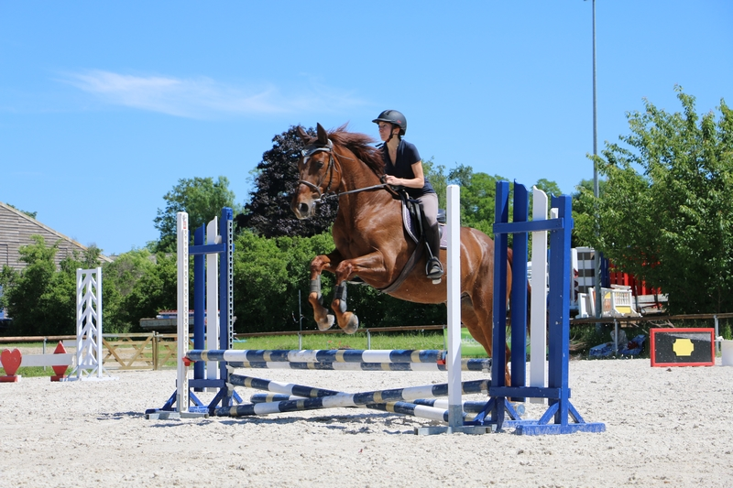
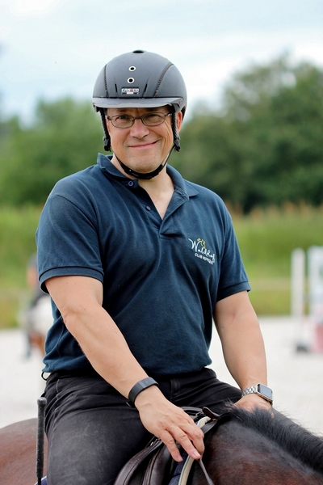
EQUITATION
Loisir Tous niveaux
Responsable
  YvesTazelmati
WALDHOF
  Tous les jours
ascmequitation@creditmutuel.fr
Notes:
Pas de présentation

Slide 23
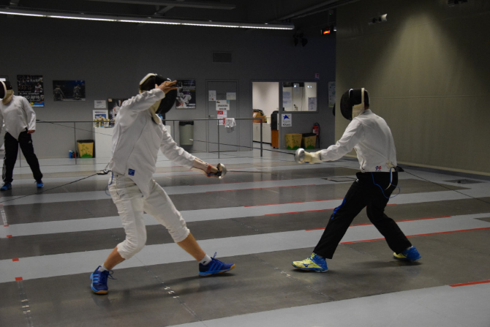
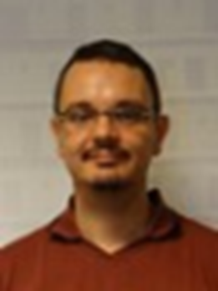
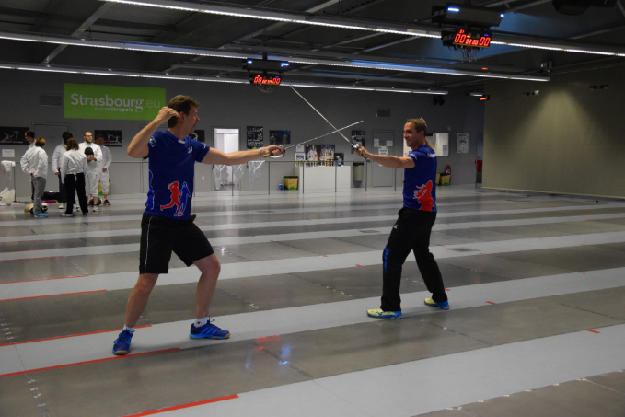
ESCRIME
Loisir // Tous niveaux
Responsable Julien Fau
Gymnase Aristide Briand
Gymnase du rieth
Centre Sportif Universitaire
ascmescrime@creditmutuel.fr
Notes:
PAS DE PRESENTATION

Slide 24
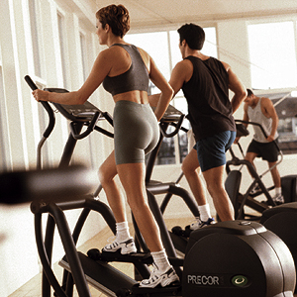

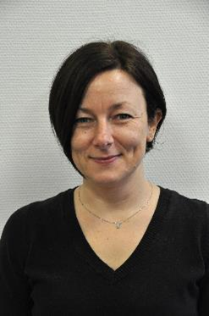
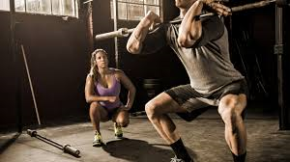
FITNESS
Loisir // Tous niveaux
Responsable
Linda MELOUNOU
Binôme
  Magda
  Ganeman Valot
L’égérie Strasbourg Hautepierre
Tous les jours
ascmfitness@creditmutuel.fr
Notes:
Pas de présentation

Slide 25

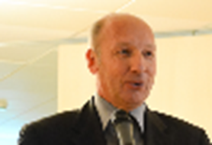
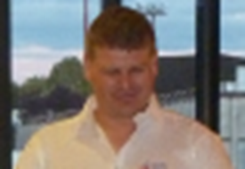
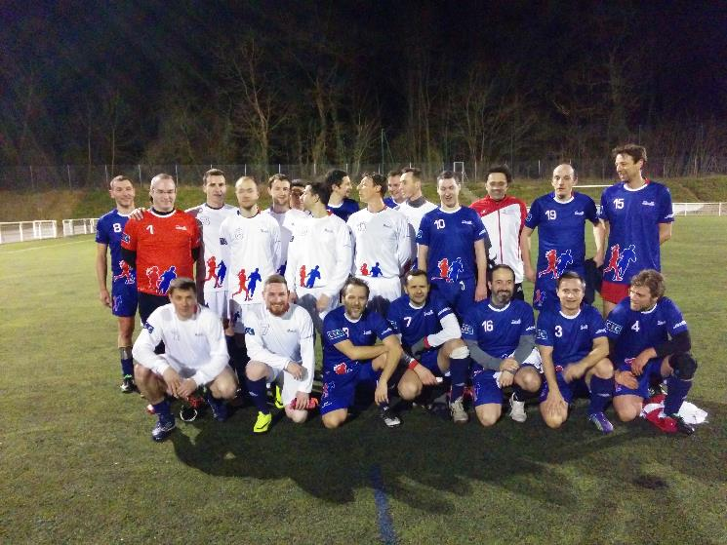
FOOTBALL
Loisir et compétition // Tous niveaux
Responsable
  Bernard Hoffmeyer
Binôme
  Laurent Delattre
Binôme
  Michel STAMMLER
LINGOLSHEIM
Compéition
Mercredi et vendredi - 18h30-22h30
STADE de l’ILL
Loisir
Lundi et Vendredi - 12h-13h30
ascmfootball@creditmutuel.fr
Notes:
Pas de présentation

Slide 26

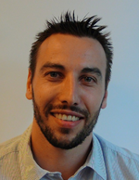
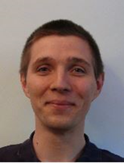
FUTSAL
Loisir // Tous niveaux
Responsable
  Julien Schneider
Binôme
  Pierre Streng
Gymnase Schwilgué Robertsau
  Mercredi : 18h à 20h
ascmfutsal@creditmutuel.fr
Notes:
Pas de présentation

Slide 27
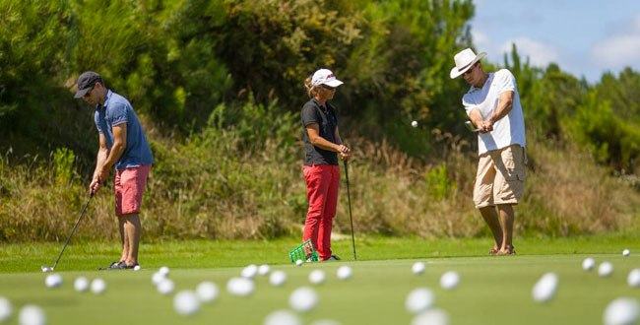
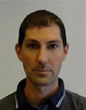
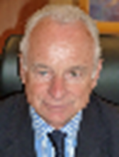


GOLF
Loisir et compétition
Tous niveaux
Responsable
  Luc Wolf
Binôme
  Materne Ebel
Binôme
  Marie Studer-Perrot
Golf de la WANTZENAU
  6 joueurs 1 fois par jour
  Golf ILLKIRCH
ascmgolf@creditmutuel.fr
Notes:
Pas de présentation

Slide 28
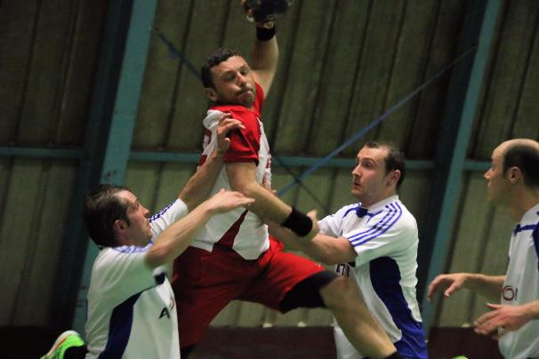




HANDBALL
Loisir Mixte // Tous niveaux
Responsable
  Clément Munch
Binôme
  Rémy Wolf
Participation au championnat corpo départemental, pas d’entrainement régulier
Les infos COVID ! désinfection des mains à l’arrivée + port du masque tant qu’on n’est pas sur le terrain
ascmhandball@creditmutuel.fr
Notes:
Pas de présentation

Slide 29






MONTAGNE
Loisir //masculin et féminin
Tous niveaux
Responsable Gilles André
Binôme
Denis Husser
Binôme Rando
Alex Chauvy
Escalade : Gymnase Jacqueline
Vendredi 18h30-22h
Sorties week-end
ascmmontagne@creditmutuel.fr
Notes:
Présentation : lien PPT

Slide 30





NATATION
Loisir / Compétition masculine et féminine
Tous niveaux
Responsable
  Michael Grammont
Binôme
Jérémie Reist
Wacken
  Tous les jours
Piscine ROBERTSAU
Lundi de 19h à 22h
ascmnatation@creditmutuel.fr
Notes:
Pas de présentation

Slide 31




PADEL
Loisir // Mixte
Tous niveaux
Responsable
  Brice LUDWIG
Binôme
  Luc HAEGY
LE SOCCER PARK Strasbourg Eckbolsheim
Tous les jours
Les Mardis créneaux communs de 20h à 22h
ascmpadel@creditmutuel.fr
Notes:
Pas de présentation

Slide 32




PETANQUE
Loisir et compétition
Tous niveaux
Responsable
  Philippe Lang
Binôme
  Thomas Reibel
ascmpetanque@creditmutuel.fr
Notes:
Pas de présentation

Slide 33




RUGBY A 5
Loisir et compétition // Tous niveaux
Responsable
  Ivan Mathieu
Binôme
  Guillaume Gagniard
Stade de L’Ill
Lundi et vendredi de 12h à 13h30
ascmrugby@creditmutuel.fr
Notes:
Présentation : lien PPT

Slide 34




SALLES DE SPORT
Loisir // Tous niveaux
Responsable
Laurent Martz
Binôme
Sandrine Klein
Référents salles
AVIRON Olivier BAER
CARDIO Laurent MARTZ
FITNESS Dominique COMBETTE
SANDA Stéphane MURER
TAEKWONDO Christophe GUET
UN TEMPS POUR SOI Laure DOLLINGER
YOGA Albert WELSCH
Le Wacken
Tous les jours matin, midi et soir
ascmsalle@creditmutuel.fr
Notes:
Pas de présentation

Slide 35





SQUASH
Loisir et compétition // Tous niveaux
Responsable
  Brigitte Herbster
Binôme
  Christian Hutin
ASL ROBERTSAU
Lundi – 19h12-20h45
ascmsquash@creditmutuel.fr
Notes:
Pas de présentation

Slide 36




SKI
Loisir // Tous niveaux
Responsable
Magda Ganeman Valot
Dans toutes les montagnes
2 sortie par an
ascmski@creditmutuel.fr
Notes:
Présentation PPT

Slide 37





TAEKWONDO
Loisir // Tous niveaux
Responsable
  Romain Spielmann
Binôme
  Christophe Guet
ECKBOLSHEIM
Mardi et Jeudi
de 19h30 à 21h
ascmtaekwondo@creditmutuel.fr
Notes:
Pas de présentation

Slide 38




TENNIS
Loisir / Compétition masculine et féminine
Tous niveaux
Responsable
Quentin STREIFF
Binôme
Olivier MANN
TCS
Tous les jours
ascmtennis@creditmutuel.fr
Notes:
Pas de présentation

Slide 39





TENNIS DE TABLE
Loisir et Compétition masculine et féminine
Tous niveaux
Responsable
  Cédric Dautel
Binôme
Nicolas Mayer
Hall AGR
Lundi : 18h – 21h
ascmtennisdetable@creditmutuel.fr
Notes:
Présentation PPT

Slide 40





TIR
Loisir et Compétition masculine et féminine
Tous niveaux
Responsable
Marie-Odile Waltz
Binôme
Marius Grigore
Lingolsheim
Jeudi : 19h – 22h
ascmtir@creditmutuel.fr
Notes:
Présentation PPT

Slide 41





ULTIMATE
Loisir mixte // Tous niveaux
Responsable
  Nicolas
  MERSTORF
Binôme
Khanh-Thanh
DOAN
D’avril à octobre
Chaque mardi de 12h à 13h15
au stade de l’Ill (en extérieur)
De novembre à mars
Chaque mercredi de 12h à 13h15
au gymnase AGR (en intérieur)
ascmultimate@creditmutuel.fr
Notes:
Pas de présentation

Slide 42





VOLLEY
Loisir et compétition Masculine/mixte et féminine
Tous niveaux
Responsable Jacques Guerrini
Binôme
Sèverine Thomières
Langevin
  Lundi : 20h – 22h
  Jeudi :18h – 22h
  Branly
  Lundi 18h – 20h
ascmvolley@creditmutuel.fr
Notes:
Lien vers film

Slide 43



YOGA (hors salle)
Loisir // Tous niveaux
Responsable
  Albert Welsch
Robertsau
Lundi, Mercredi et Jeudi - 20h-22h
La Wantzenau
Mardi : 18h-30 ou 20h
ascmyoga@creditmutuel.fr
Notes:
Pas de présentation

Slide 44
Les changements dans le comité
FIN DE MISSION
AIKIDO – Bruno JOUAULT
DANSE – Thierry DADURE et Sonia KAUTZMANN
ARRIVEE
AIKIDO – Christine SCHMITT RISS - Binôme
FIN DE MISSION
BUREAU – Dominique COMBETTE
Sections en veille
Danse
Notes:
SPARKUP : si on devait ouvrir une section …

Slide 45










Rapport financier

Slide 46



Rapport financier 1/3
Notes:
3 mn

Slide 47
Rapport financier 2/3
Notes:
3 mn

Slide 48
Rapport financier 3/3
Notes:
3 mn

Slide 49


Rapport des réviseurs aux comptes
Notes:
Lire le rapport de Alain Fischer / Stéphane Bernard.
Un grand merci à Alain Fischer et Stéphane Bernard pour cette analyse annuelle de nos comptes fait avec sérieux et application et gage de notre bonne gestion. Nous ne manquons de corriger ou faire évoluer notre fonctionnement en tenant compte de toutes les remarques qui nous sont faîtes.

Slide 50
Approbation des comptes de l’exercice 2019/2020 et décharge au comité
Toutes les questions peuvent être posées pour la clarté des comptes, y en a-t-il ?
VOTE DECHARGE au COMITE & aux TRESORIERS
Contre ?
Abstention ?
Notes:
Avant de passer à l’approbation des comptes, avez-vous des questions sur les chiffres présentés ?
Ce n’est pas le cas et je vous propose donc de passer au vote pour donner décharge au comité et au tresorier
VOTE Qui est contre ? Qui s’abstient ?
Donc décharge est donnée au trésorier ainsi qu'au comité.

Slide 51
Désignation des réviseurs aux comptes pour l’exercice 2020/2021
Nous proposons, avec leurs accords que :
Alain FISCHER renouvelle son mandat
Stéphane BERNARD (Taekwondo) renouvelle son mandat
Y a-t-il d’autres candidats, pour suppléer le cas échéant ?
VOTE pour désigner les réviseurs aux comptes
Contre ?
Abstention ?
Notes:
Merci à Stéphane Bernard et Alain Fischer d’accepter de renouveller leur mandat comme Révisseur aux comptes
Mais, y a-t-il d’autres candidats, pour suppléer le cas échéant ?
Ce n’est pas le cas, donc passons au vote.
VOTE
Qui est contre ? Qui s’abstient ?
Donc adopté.

Slide 52
Election du comité et du bureau

Slide 53

Un départ marquant

Slide 54














Election du bureau
Jacques Guerrini, Yves Tazelmati, Emanuelle Renaud, Philippe Soudier, Frédéric Bier, Laurent Martz, Cédric Michel, Laure Dollinger, Gilles André, Valentine Rheims, Virginie Soudier, José Spengler, Clotilde de Lourtioux

Slide 55




Election du comité
Référents Salle
55
Notes:
SPARKUP : quelle type de mission au sein du bureau m’intéresserait ?

Slide 56
Election du bureau et du comité
VOTE pour le comité
Contre ?
Abstention ?
VOTE pour le bureau (concerne le comité)
Contre ?
Abstention ?
Notes:
Comme il est prévu dans les statuts, le comité est renouvelé
Voici la liste des membres du bureau et du comité avec les responsables de section et les binomes
Y a-t-il des candidatures spontanées ?…………..
Non
Je vous propose de procéder à l’élection du comité tout en vous précisant que si des personnes venaient à se découvrir la vocation et la passion d’animer ou de faire découvrir une activité sportive, elles pourront être cooptées par la suite au sein du comité. Il en est de même pour les personnes qui souhaiteraient rejoindre le bureau.
Je vous propose donc d’adopter la liste des membres composant le comité..
VOTE qui est contre ? qui s’abstient ?
Donc le nouveau comité est adopté
Idem concernant le bureau pour le comité seulement idem

Slide 57
Les événements
2019 - 2020
Notes:
SPARKUP : course sur les événements

Slide 58
Un parcours sinueux !
Au boulot à vélo
Le con-finement
Strasbourgeoise
Juin
OCT.
L’Ekiden
Mars
OCT.

Slide 59
Le CON-finement …
Notes:
Sparkup : nuage de mot confinement et sport

Slide 60



Le Run’Entreprise
2019
Le concept
« On court avec son équipe
On court pour son équipe et surtout
On court en étant soutenu par son équipe. »

Slide 61


Le Run’Entreprise : un sacré palmarès
Classement général
Classement découverte
L’équipe des Barb’Aar
L’équipe des Rookies
Courses | Lieu
10 km de Schirmeck | Schirmeck
Tous au Bernstein | Dambach La Ville
10 kms de Strasbourg-Europe | Strasbourg
Marathon du vignoble | Molsheim
F4P 10km | Rosheim
Course des châteaux d’Ottrott | Ottrott
Montée du Wintersberg | Niederbronn les bains
Corrida de Noël | Illkirch
L’équipe des Rookies

Slide 62
Le Run’Entreprise
Nous avons pu faire des courses sur route ainsi que du Trail sur le calendrier 2019.
Fort de ce succès, nous avons en 2020
le challenge Trail’Entreprise
le challenge Run’Entreprise.
Les annulations et reports de courses ne cessent de s’enchaîner suite au COVID19.
Nous avons pu démarrer le Run’Entreprise 2020 en septembre à la COW

Slide 63

Notre 1ère Run’Entreprise 2020
2019
3 équipes dont 1: 100% féminine

Slide 64

Le Trail’Entreprise
3 équipes inscrites pour 2020
2019
Le concept
« On court avec son équipe
On court pour son équipe et surtout
On court en étant soutenu par son équipe. » AVEC DES BOSSES

Slide 65


La STRASBOURGEOISE
Depuis plus de 20 ans, Octobre est le mois du ruban rose, le rendez-vous d’une vaste campagne d’information et de sensibilisation contre le cancer du sein. Parce qu’aujourd’hui en France 1 femme sur 8 risque de développer un cancer du sein et parce qu’anticiper, prévenir, sensibiliser permet de mieux prendre en charge cette maladie… mobilisons-nous ! La Strasbourgeoise est une manifestation organisée par l’Association des Courses de Strasbourg Europe (ACSE) et l’Office des Sports de Strasbourg en partenariat avec la société Lilly.
85 inscrits sur la saison 2019/2020
2019

Slide 66


L’ Ekiden
L’Alliance Sportive Crédit Mutuel a réuni:
34 inscrits réparties en 5 équipes de 6 relayeurs et 1 équipes de 4 relayeurs.
Avec un podium de nos talentueux Barb’Aar
2019

Slide 67

Lauriers 2019: 3e victoire consécutive!
+ 1
LILLY doublé au dernier trimestre qui nous offre une 3e victoire des Lauriers du Sport !
Classement | Société | Totaux | Cognées | Sjoelbak | Laser | Molkky | Pétanque | Canoë | Orientation | Rugby Toucher | Tir à l'arc | Tir | Bowling | Badminton | Tennis de table
1 | CM CIC | 112,0 | 15 | 3 | 8 | 14 | 6 | 11 | 4 | 9 | 6 | 12 | 9 | 7 | 8
2 | LILLY | 108,3 | 12 | 11 | 10 | 11 | 10 | 8 | 9 | 4,3 | 4 | 8 | 2 | 13,5 | 5,5
3 | EUROMETROPOLE | 106,0 | 12 | 2 | 1 | 12 | 15 | 9 | 11 |  | 7 | 9 | 9 | 12 | 7
4 | MECATHERM | 95,7 | 11 | 5 | 12 | 5 | 5 | 5 | 15 | 1,7 | 3 | 10 | 6 | 8 | 9
5 | ADIENT | 95,3 | 6 | 8 | 8 | 10 | 4 | 13 | 6 | 1,3 | 10 | 8 | 8 | 10 | 3
6 | REGMATHERM | 85,0 | 9 | 6 | 4 | 9 | 8 | 4 | 12 | 2 | 5 | 2 | 11 | 10 | 3
7 | MERCK | 60,0 | 2 |  | 8 | 7 | 2 | 8 | 4 |  | 13 | 5 | 5 | 6
8 | CTS | 54,7 | 4 | 12 | 4 | 7 | 9 | 6 |  | 0,7 | 6 | 1 |  | 5
9 | MARS | 53,0 |  |  |  | 2 | 10 | 10 | 8 |  | 10 |  | 13
10 | MMA | 50,5 | 8 | 7 | 2 | 4 | 7 | 2 | 1 |  | 10 | 3 | 3 | 2,5 | 1
11 | CPAM | 48,0 | 2 | 9 |  | 2 | 12 | 3 | 2 | 3 | 1 | 6 | 4 | 4
12 | PHILIBERT | 36,0 | 7 |  | 5 | 7 | 3 |  | 9 |  |  |  | 5
13 | HAGER | 16,0 | 5 |  |  |  |  |  |  |  |  |  |  | 11
14 | ALCATEL | 12,0 | 9 | 3
15 | G&S Concept | 6,0 |  |  |  |  |  |  | 6
16 | CAPSUGEL | 5,0 |  |  |  |  |  |  |  | 5
17 | ALTRAN | 4,0 |  |  |  |  |  |  |  | 4
18 | CYRIUS CONSULTING | 1,0 |  |  |  |  |  |  |  |  |  |  |  | 1

Slide 68
Les événements
2020 - 2021

Slide 69
Les événements à venir
Le challenge contre la faim
Le MVA festif
Les jeux mondiaux à Athènes
La Strasbourgeoise
Au boulot à vélo (manche automnale)
Sept
Oct
Nov
Déc
Janv
Fév
Mars
Avril
Mai
Juin
Juil
Août
Sept
Au boulot à vélo
(manche hivernale)
Les jeux nationaux à Tours
Les Lauriers du sport // Le Run Entreprise
Notes:
Jac

Slide 70

La Strasbourgeoise
La course féminine contre le cancer du sein
L’alliance Sportive Crédit Mutuel a décidé de former un groupe pour La Strasbourgeoise afin d’encourager un maximum de participantes à s’inscrire à cet évènement, que ce soit en courant ou en marchant. Nous sommes actuellement 25 inscrits !

Slide 71
Les lauriers 2020, une année tronquée
Prochaines épreuves en suspens:
  Padel
  Tir
  Badminton

Slide 72








Les lauriers 2021, les incertitudes persistent
Le planning n’a pas été défini, néanmoins voici les épreuves à l’étude
Cognées
Molki
Canoé
Course orientation
Ultimate
Tennis de table
Lazer Game
Rugby à 5
….

Slide 73




AU BOULOT A VELO
Au 1er oct. : 352 inscrits
138 femmes / 206 hommes
3 manches :
Estivale : 21 703 km (13 541), devant ARTE ? ☺
Automnale :
        Session 1 – 31 août - CHECK (3 jours !)
        Session 2 – 14 sept. - CHECK (2 jours !)
Session 3 – 28 sept. – CHECK (2 jours !)
        Session 3 – 28 sept. – à venir…
Hivernale – 23 au 29 novembre : kilomètres comptés doubles
En 2 jours cette fois-ci, record battu !
En 2019 : Victoire Pédalier d’Or / 2ème Challenge Entreprise > 500
618 inscrits / moyenne de 166,5 km/cyclistes en juin 2019
Notes:
DIAPO SUIVANTE – SPARKUP avec questions sur les jeux

Slide 74



AU BOULOT A VELO
Estivale : 21 703 km (13 541) ➔ 314 inscrits dont 95 nouveaux
  Dominique Werner 389 km
  Fabrice Vialet 310 km
Soirée « Course d’Orientation » ➔ 1 équipe de 3, les Vélocirapteurs
  1h30 de course en vélo dans la ville
  21 balises trouvées sur les 25
  15ème équipe sur les 41 engagées
En 2019 : Victoire Pédalier d’Or / 2ème Challenge Entreprise > 500
618 inscrits / moyenne de 166,5 km/cyclistes en juin 2019
Notes:
DIAPO SUIVANTE – SPARKUP avec questions sur les jeux

Slide 75
AU BOULOT A VELO
Automnale :
        Session 1 – 31 août - CHECK (3 jours !)
        Session 2 – 14 sept. - CHECK (2 jours !)
Session 3 – 28 sept. – CHECK (2 jours !)
        Session 3 – 28 sept. – à venir…
Phase 1, 6 cyclistes : Benoit Hétru (10), Clément Munch (8) , Frank Perri (3), Christophe Loup (2), Frédéric Jutier (1), Maxime Killinger (1)
Phase 2, 6 cyclistes : Benoit Hétru (10), Christophe Loup (7), Clément Munch (4) , Alicia Levy (2), Frank Perri (1), Dominique Werner (1)
Phase 3, 5 cyclistes : Benoit Hétru (10), Christophe Loup (6), Clément Munch (4), Frank Perri (3), Vincent Chadelaud (2)
En 2019 : Victoire Pédalier d’Or / 2ème Challenge Entreprise > 500
618 inscrits / moyenne de 166,5 km/cyclistes en juin 2019
Notes:
DIAPO SUIVANTE – SPARKUP avec questions sur les jeux

Slide 76
Les Jeux Mondiaux à Athènes
Athènes
Du 16 au 20 juin 2021
650 € incluant le voyage en avion, hébergement 4 nuits en hôtel et inscription aux jeux
27 disciplines sportives et la course hors STADE
Via SPORT : EVT-WCSG ATHENES 2021
Où
Quand
Combien
Quoi
Comment

Slide 77
Les Jeux Nationaux à Tours
Tours
Du 12 au 16 mai 2021
194 € incluant le voyage en bus, hébergement
4 nuits en mobil home et inscription aux jeux
26 disciplines sportives et la course hors STADE
Via SPORT : EVT-JNSE TOURS 2021
Où
Quand
Combien
Quoi
Comment

Slide 78




LES RENCONTRES SPORTIVES CREDIT MUTUEL
Organisation d’une rencontre sportive inter-salariés groupe
CREDIT MUTUEL ALLIANCE FEDERALE
2023 ou…

Slide 79












Un projet d’entreprise sportive
1500 Sportifs
Tous les sports possibles
Toutes les entreprises Crédit Mutuel
France
Un événement avec la ville de STRASBOURG
Ascension 2023
La France
Crédit Mutuel
à Strasbourg
Un projet co piloté par
…

Slide 80

RAPPORT Moral

Slide 81
Membre 2019/2020
SALLE ASCM | 482
SALLE ACCES VESTIAIRE | 163
COURSE À PIED | 114
MONTAGNE | 113
FOOTBALL | 72
VOLLEY | 68
TENNIS | 61
SKI | 60
GOLF | 60
PADEL | 49
BADMINTON | 49
NATATION | 39
CYCLO | 38
FITNESS EGERIE HAUTEPIERRE | 37
DANSE | 32
TENNIS DE TABLE | 30
RUGBY A 5 | 28
BASKET | 27
AIKIDO | 25
TIR | 18
PRET-VELO | 17
PETANQUE | 16
SQUASH | 16
HANDBALL | 14
FOOT EN SALLE | 13
ULTIMATE FRISBEE | 11
FOOTBALL CMM | 9
ECHECS | 9
BOWLING | 7
CARDIO-BOXE PANZA | 6
YOGA HORS SALLE | 5
AVIRON | 5
EQUITATION | 3
CANOE | 1
CE EI/EID/EIP | 590
CE CFdeCM | 381
CE ACM | 254
Autre CE | 186
CE CCS | 81
CE CICES | 71
CE TITRE | 33
CE CCM HORS EMS | 33
CE CICIDF | 31
CE CCM EMS | 15
CE EPS | 8
CE EIS | 5
CE CCM CMM | 4
Féminin | 699 | 41%
Masculin | 998 | 59%
Total | 1697
Sport Principal | 1292
Deuxième Sport | 283
Autres | 122
Compétition | 447
Loisir | 768
Salle (1 créneau) | 160
Salle (1 TPS) | 27
Salle (multi-créneau avec 1 TPS) | 18
Salle (multi-créneau) | 277
Conjoint | 56
Enfant | 22
Externe | 144
Non subventionné | 179
Retraité | 46
Subvention non demandée | 103
Subventionné | 1144

Slide 82
Inscription 2020/2021
CE EI/EID/EIP | 257
CE CFdeCM | 107
CE ACM | 74
Autre CE | 65
CE CCS | 31
CE CICES | 21
CE CCM HORS EMS | 16
CE TITRE | 12
CE CCM EMS | 8
CE CCM CMM | 7
CE CICIDF | 7
CE EPS | 6
 | 4
CE EIS | 2
COURSE À PIED | 51
SALLE ASCM | 49
MONTAGNE | 48
VOLLEY | 43
GOLF | 41
TENNIS | 37
PADEL | 35
FOOTBALL | 32
SALLE ACCES VESTIAIRE | 31
CYCLO | 27
BADMINTON | 24
TENNIS DE TABLE | 19
TIR | 18
NATATION | 18
SQUASH | 16
RUGBY A 5 | 16
AIKIDO | 14
SKI | 14
HANDBALL | 13
FOOTBALL CMM | 12
FITNESS EGERIE HAUTEPIERRE | 12
BASKET | 8
BOWLING | 6
ECHECS | 5
CARDIO-BOXE PANZA | 5
PETANQUE | 5
FOOT EN SALLE | 5
AVIRON | 4
ULTIMATE FRISBEE | 1
YOGA HORS SALLE | 1
EQUITATION | 1
Féminin | 176 | 29%
Masculin | 441 | 71%
Incomplète | 151 | 24%
Non transmise | 57 | 9%
Transmise | 102 | 17%
Validée | 307 | 50%
Total | 617
Autres | 37
Deuxième Sport | 91
Sport Principal | 489
-64 %
-62 %
22 sections
Actives
Subventionné | 414
Non subventionné | 65
Externe | 51
Subvention non demandée | 31
Conjoint | 24
Retraité | 19
Enfant | 9
Compétition | 281
Loisir | 287
Salle (1 créneau) | 16
Salle (multi-créneau avec 1 TPS) | 3
Salle (multi-créneau) | 30

Slide 83




Equipement – Quoi de neuf ?
Les équipements ont été renouvelés en 2019 mais, en raison de la crise sanitaire, les distributions ont été reportées en septembre 2020.
Notes:
DIAPO SUIVANTE sur la COM
SPARKUP : question sur les volumes ?

Slide 84



Equipement – tout est neuf ..enfin presque!
Notes:
DIAPO SUIVANTE sur la COM
SPARKUP : question sur les volumes ?

Slide 85

Le site ASCM : en hausse !
2019 c’est …
105 990 vues
Vs 84 958 en 2019
10 443 visiteurs
Vs 9760 en 2019
244 articles publiés
Vs 325 en 2019
37 auteurs
Vs 325 en 2019
www.ascreditmutuel.fr
Notes:
SPARKUP :
question sur les volumes ?
Enquête sur les moyens de com

Slide 86

Notre site SPORT une nouvelle procédure d’inscription
Plus simple
Plus souple
Moins lourde à gérer
Merci
Cédric MICHEL !

Slide 87


Gazette
L’édition 2019-2020 est en cours un peu épuré en lien avec l’actualité épurée aussi !
Elle sera disponible fin d’année !
… Toujours sous la conduite de Virginie !

Slide 88
Conclusion
Notes:
SPARKUP
Avis sur l’AG
Zoom de fin avec REVEAL

